Slide 1
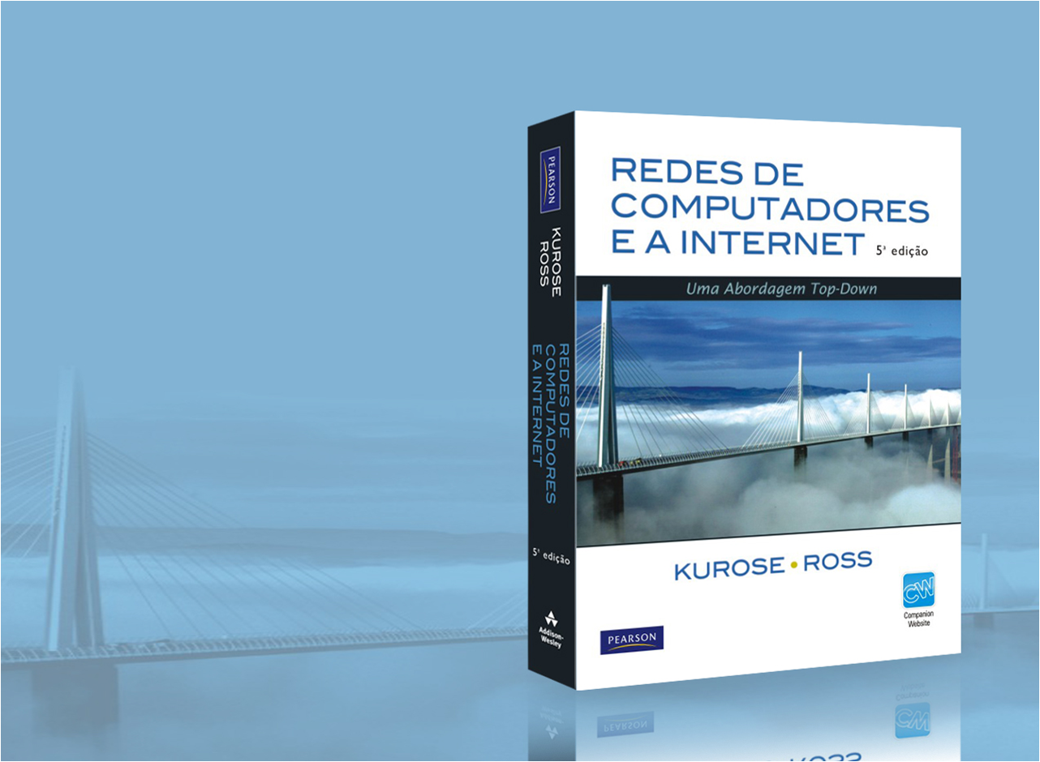
Introdução
Todo o material copyright 1996-2009
J.F Kurose e K.W. Ross, Todos os direitos reservados.

Slide 2
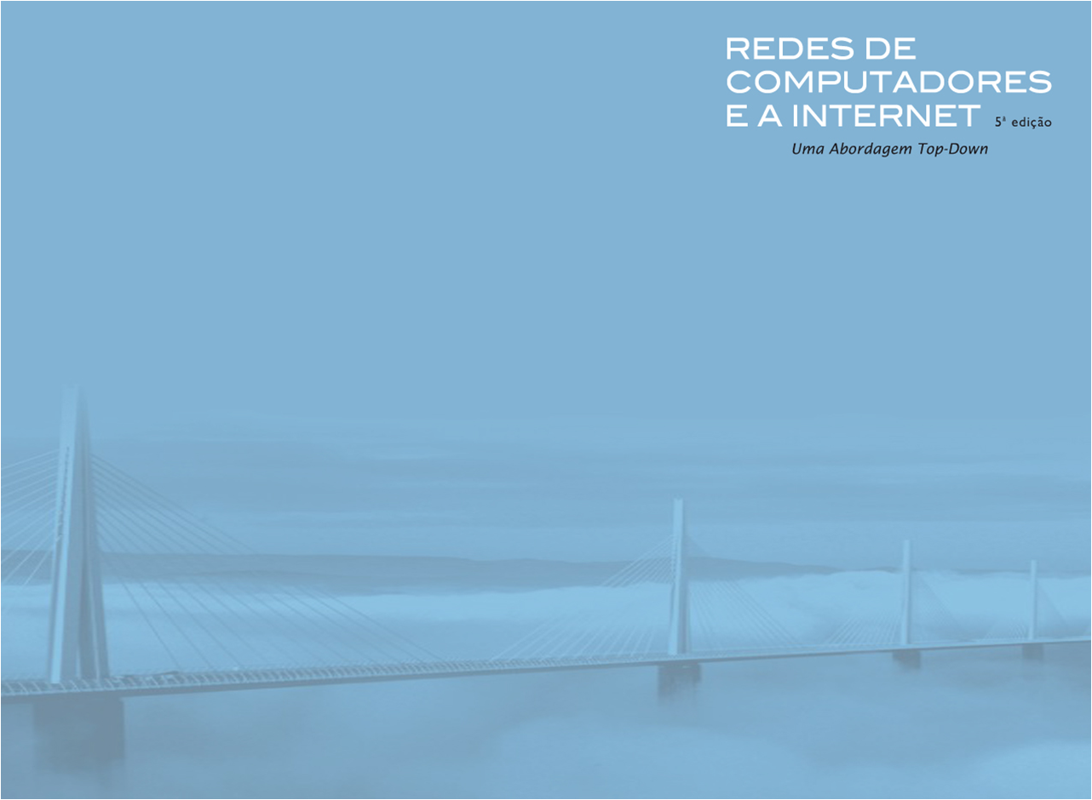
Introdução
Objetivos:
mostrar a “atmosfera” e a terminologia
mais detalhes mais adiante no curso
método:
  usar Internet como exemplo

Slide 3
Roteiro
  1.1 O que é a Internet?
  1.2 Borda da rede
    sistemas finais, redes de acesso, enlaces
  1.3 Núcleo da rede
    comutação de circuitos, comutação de pacotes, estrutura da rede
  1.4 Atraso, perda e vazão nas redes comutadas por pacotes
  1.5 Camadas de protocolo, modelos de serviço

Slide 4





O que é a Internet: visão básica
PC
milhões de dispositivos de computação conectados: hospedeiros = sistemas finais
  rodando aplicações de rede
Rede móvel
servidor
ISP global
laptop
sem fio
celular
portátil
Rede doméstica
enlaces de comunicação
  fibra, cobre, rádio, satélite
  taxa de transmissão = largura de banda
ISP regional
pontos de
acesso
Rede institucional
enlaces
com fio
roteadores: encaminham pacotes (pedaços de dados)
roteador

Slide 5

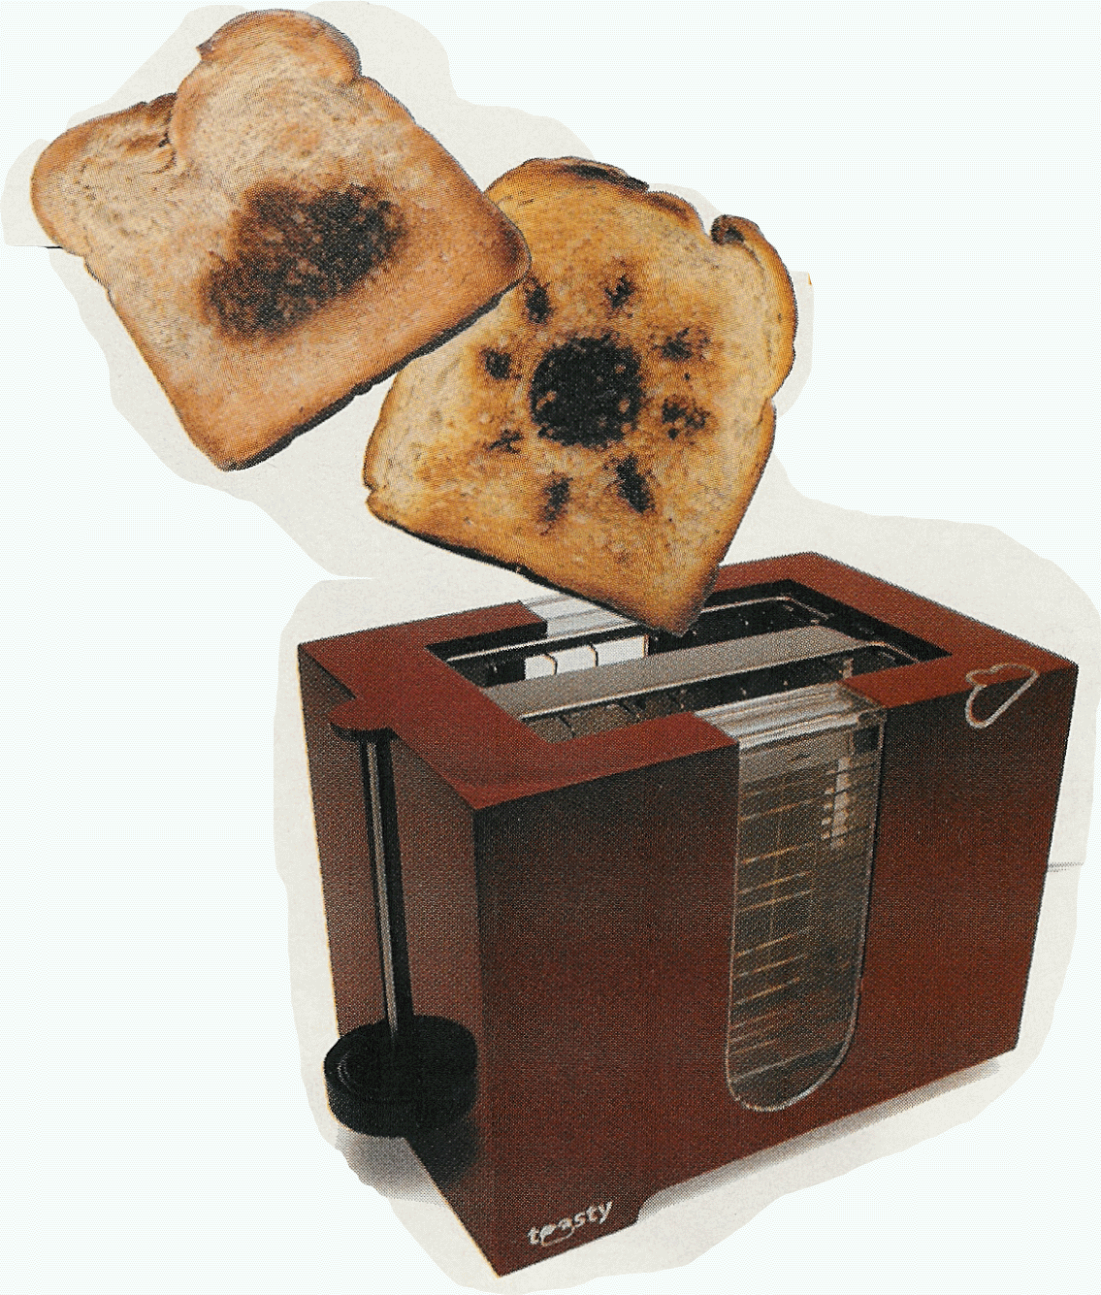
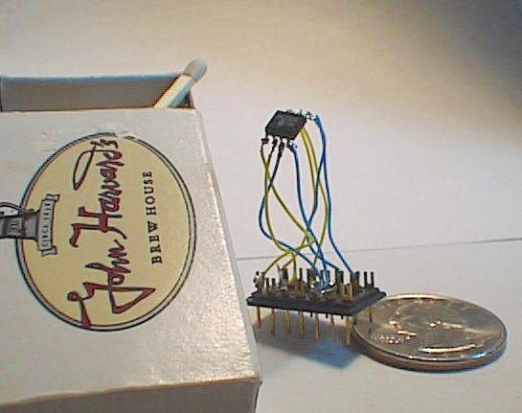
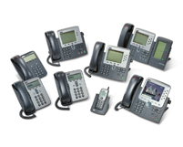
Utensílios “legais” da Internet
Tostadora preparada para
Internet + previsor de tempo
Quadro de imagens IP
http://www.ceiva.com/
Menor servidor Web do mundo
http://www-ccs.cs.umass.edu/~shri/iPic.html
Telefones de Internet

Slide 6
O que é a Internet: visão dos elementos básicos
Internet: “rede de redes”
protocolos controle de envio e recepção de msgs
  p. e., TCP, IP, HTTP, Skype, Ethernet
padrões da Internet
  RFC: Request For Comments
  IETF: Internet Engineering Task Force
Rede móvel
ISP global
Rede doméstica
ISP regional
Rede institucional

Slide 7
O que é um protocolo?
protocolos humanos:
“que horas são?”
“tenho uma pergunta”
introduções
… msgs específicas enviadas
… ações específicas tomadas quando msgs recebidas, ou outros eventos
protocolos de rede:
máquinas em vez de humanos
toda atividade de comunicação na Internet controlada por protocolos
Protocolos definem formato, ordem de msgs enviadas e recebidas entre entidades de rede e ações tomadas sobre transmissão e recepção de msgs

Slide 8


um protocolo humano e um protocolo de rede de computadores:
Oi
Solicitação de
conexãoTCP
Oi
Resposta de
conexão TCP
Que horas
são?
GET http://www.awl.com/kurose-ross
2h00
<arquivo>
Tempo
P: Outros protocolos humanos?

Slide 9
O que é a Internet: uma visão de serviço
infraestrutura de comunicação possibilita aplicações distribuídas:
  Web, VoIP, e-mail, jogos,
  e-commerce, compartilhamento de arquivos
serviços de comunicação fornecidos às aplicações:
  entrega de dados confiável da origem ao destino
  entrega de dados pelo “melhor esforço” (não confiável)

Slide 10
Roteiro
  1.1 O que é a Internet?
  1.2 Borda da rede
    sistemas finais, redes de acesso, enlaces
  1.3 Núcleo da rede
    comutação de circuitos, comutação de pacotes, estrutura da rede
  1.4 Atraso, perda e vazão nas redes comutadas por pacotes
  1.5 Camadas de protocolo, modelos de serviço

Slide 11
Visão mais de perto da estrutura de rede:
borda da rede: aplicações e hospedeiros
redes de acesso, meios físicos: enlaces de comunicação com e sem fio
núcleo da rede:
  roteadores interconectados
  rede de redes

Slide 12
A borda da rede:
sistemas finais (hospedeiros):
  executar programas de aplicação
  p. e. Web, e-mail
  na “borda da rede”
peer-peer
modelo cliente/servidor
  hospedeiro cliente solicita, recebe serviço de servidor sempre ativo
  p. e. navegador/servidor Web; cliente/servidor de e-mail
cliente/servidor
modelo peer-peer:
  uso mínimo (ou nenhum) de servidores dedicados
  p. e. Skype, BitTorrent

Slide 13
Redes de acesso e meios físicos
P: Como conectar sistemas finais ao roteador da borda?
redes de acesso residencial
redes de acesso institucional (escola, empresa)
redes de acesso móvel
Lembre-se:
largura de banda (bits por segundo) da rede de acesso?
compartilhado ou dedicado?

Slide 14
Modem discado
escritório
central
rede de
telefone
sinal
analógico
Internet
PC
doméstico
modem
discado
doméstico
modem
do ISP
(p. e., AOL)
usa infraestrutura de telefonia existente (cobre)
  casa conectada ao escritório central
até 56 kbps de acesso direto ao roteador (geralmente menos)
não pode navegar e telefonar ao mesmo tempo:
não está “sempre ligado”

Slide 15

Digital Subscriber Line
(DSL)
Linha telefônica existente:
Telefone 0-4 KHz; dados upstream 4-50 KHz; dados downstream 50 KHz-1 MHz
Internet
telefone
residencial
DSLAM
rede
telefônica
distribuidor
modem
DSL
central
telefônica
PC
residencial
  também usa infraestrutura de telefone existente
  linha física dedicada à central telefônica (< Distância)
  até 1 Mbps upstream, até 8 Mbps downstream
  VDSL

Slide 16
Acesso residencial: modems a cabo
não usa infraestrutura de telefone
  usa infraestrutura de TV a cabo
HFC: Hybrid Fiber Coax
  assimétrico: até 30 Mbps downstream, 2 Mbps upstream
rede de cabo (até nó) e fibra conecta casas ao roteador ISP
  casas compartilham acesso ao roteador
  diferente de DSL, que tem acesso dedicado

Slide 17
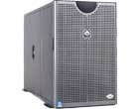
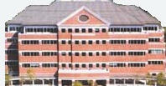
Servidor(es)
protocolo p/ evitar colisões
Terminal de distribuição
rede de distribuição
de cabo
casa

Slide 18
Fibra nas residências
ONT
Internet
fibras
óticas
fibra
ótica
ONT
OLT
distribuidor
ótico
Central
enlaces óticos da central à residência
duas tecnologias óticas concorrentes:
  Passive Optical Network (PON)
  Active Optical Network (PAN)
velocidades de Internet muito mais altas; fibra também transporta serviços de TV e telefone
ONT

